Slide 1
Аналіз процесів виникнення та розвитку природних надзвичайних ситуацій

Slide 2
У відповідності до звіту ЮНЕП про стан навколишнього природного середовища лихами природного характеру можуть вважатися події за яких: 1) загинуло не менше 10 тис. чол. або
2) нанесено збиток на суму понад 1 млн. дол. США.
В Україні у відповідності до «Положення про класифікацію надзвичайних ситуацій» (Постанова № 1099 від 15.07.98 р.), критерієм віднесення надзвичайної події до розряду надзвичайної є:
1) кількість постраждалих понад 20 і більше чоловік;
2) кількість загиблих понад 2 чол.;
3) нанесення матеріального збитку близько 1 % ВВП).

Slide 3
Метеорологічні надзвичайні ситуації
Сильний дощ – кількість опадів 50 мм (або 30 мм в гірських, селевих і зсувонебезпечних районах) і більше протягом 12 годин. Найбільша повторюваність сильних дощів випадає на червень-серпень. У гірських районах сильні дощі можуть викликати підйом рівня води в ріках, водосховищах і ґрунтових вод.
Великий град – діаметр градин більше 20 мм. Град – явище локальне, частіше за все він випадає окремими ізольованими плямами на площах від декількох десятків до декількох сотень квадратних кілометрів, рідше – у вигляді градових доріжок. У річному ході максимум повторюваності великого граду доводиться на літній сезон. Міра збитку залежить від розміру градин, їх щільності, інтенсивності випадання. Градини більше 30 мм можуть повністю знищити посіви, пошкодити дахи будівель, побути птахів та дрібну худобу.

Slide 4
Вітер, шквали і смерчі – максимальна швидкість 25 м/с і більше. Сильний вітер збільшує навантаження на дроти, висотні споруди, підіймаючи в повітря пил і сніг, погіршує видимість і тим самим затруднює рух транспорту. При сильному вітрі відбувається інтенсивне випаровування, що різко знижує вологість ґрунту.
Шквалонебезпечні ситуації можуть створюватися на всій території України майже щорічно (77% - імовірність), але певної закономірності в їх просторовому розподілі не виявлено.

Slide 5
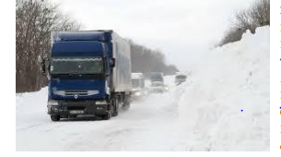
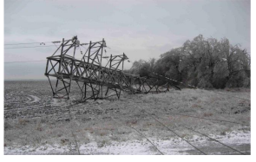

Slide 6
Шквали часто призводять до катастрофічних наслідків, які наносять збитки насамперед сільськогосподарському виробництву та спричиняють вилягання зернових культур, поломку дерев, іноді руйнують споруди і обривають лінії електропередачі, припиняють будівельні роботи.
Смерчі – вихори з вертикальною складовою, що рідко повторюються. Ці стихійні явища важко реєструвати. За період 1957-1999 рр. Зареєстровано 37 випадків смерчів. Найбільша повторюваність смерчонебезпечних ситуацій характерна для АР Крим і Херсонської, Київської, Запорізької, Волинської, Черкаської областей. Швидкість вітру визначається по руйнівній силі смерчу і досягає в ньому сотні кілометрів на годину, а швидкість переміщення становить 40-70 км/год, що відповідає швидкості руху фронтів і циклонів. Смерчі мають величезну руйнівну силу, часто викликають катастрофічне руйнування і призводять до людських жертв.

Slide 7
Сильні пилові (піщані) бурі – вплив сильного вітру (15 м/с і більше) на висушену поверхню ґрунту, що призводить до перенесення великої кількості пилу і піску. В Україні пилові бурі виникають щорічно (100% імовірність), а стихійні – майже раз за два роки (50%). Особливо значний збиток вони наносять господарському господарству, ушкоджуючи посіви і зносячи з полів шари орних земель. Пилові бурі погіршують санітарно-гігієнічні умови міста, експлуатацію транспорту.
Сильні завірюхи – перенесення снігу, що раніше випав, вітром швидкістю протягом дня або ночі. Сильні завірюхи виникають майже щорічно (96% імовірність). Погіршують нормальну роботу транспорту, а у гірських районах можуть створити ситуацію, що сприяє сходу сніжних лавин, які можуть викликати велике руйнування, людські жертви, загибель тварин і рослин.

Slide 8
Сильні снігопади – кількість опадів 20 мм і більше за 20 год. і менше. Такі снігопади можуть продовжуватись добу і більше, посилюючи небезпеку цього явища. На території України сильні снігопади відмічаються з жовтня по квітень при середньодобовій температурі від 0 до -2-4 °С, у високогірній частині Українських Карпат і північно-східних областях вона може знижуватись до – 15°С.
У окремих областях сильні снігопади мають різну повторюваність.: найчастіше (60-80%) вони спостерігаються в Українських Карпатах (Львівська, Закарпатська, Івано-Франківська області), трохи рідше (42%) – в Київській, Кіровоградській областях і АР Крим. При сильних снігопадах утруднюється робота транспорту, обриваються дроти ліній зв'язку і ЛЕП, ушкоджуються крони дерев. У гірських районах вони можуть створити ситуацію, що спричиняє сходу сніжних лавин. Пізні снігопади можуть викликати підйом рівня води в ріках, водосховищах і ґрунтових вод.

Slide 9
Сильні тумани – видимість 100 м і менше. Спостерігаються головним чином в холодну пору року. Частіше за все (80%) сильні тумани спостерігаються у гірських районах АР Крим, і Українських Карпат.
Тумани, спричиняючи погіршення видимості створюють істотні перепади в роботі всіх видів транспорту. Краплини туману, осідаючи на наземних конструкціях, викликають корозію металів. Тумани сприяють збільшенню забруднення повітря у великих містах продуктами викиду промислових підприємств.

Slide 10
Сильна ожеледь – діаметри відкладання на дротах ожеледі 20 мм і більше. Ожеледонебезпечними районами з найбільшою повторюваністю є гори АР Крим, Донецький край, Приазовська, Волинська і Подільська височини. Сильна ожеледь призводить до аварійних ситуацій на всіх видах транспорту, на лініях зв'язку і ЛЕП.
Сильний мороз – температура менше за 30 °С (-25 °С для південних областей: Запорізької, Одеської, Миколаївської, Херсонської та АР Крим). Пониження температури повітря до – 30 °С і нижче відбувається головним чином в січні – лютому і, як правило, в північних, північно-східних областях. Тривале збереження низької температури викликає загибель озимих культур і фруктових дерев від замерзання на значних площах. Глибоке промерзання ґрунту може бути причиною аварії підземних комунікацій. Сильні морози призводять до збільшення витрати електроенергії і палива, ускладнюють роботу транспорту.

Slide 11
Сильна спека – температура вище за + 30 °С У Одеській, Миколаївській, Херсонській, Запорізькій, Дніпропетровській, Луганській, Харківській областях і АР Крим число днів з температурою більше + 30 °С дорівнює 30 дням, а імовірність такої температури становить в липні – серпні 90-99%. Сильна спека при малій кількості опадів або їх відсутності формує посушливу погоду, яка несприятливо впливає на живий і рослинний світ.
Суховій – збереження протягом 3-5 днів температури за + 25 °С і відносної вологості менше за 30% при вітрі біля 5 м/с і період цвітіння і визрівання зерна. Найбільш схильні (70-70% років) до інтенсивних суховіїв східні, південно-східні і центральні області. Суховії призводять до зниження врожайності сільськогосподарських культур, а іноді до повної втрати врожаю.

Slide 12
Заморозки – пониження приземної температури повітря нижче за 0 °С у вегетаційний період, укладений між датами стійкого переходу температури повітря через 5 °С.
Найбільшу небезпеку для трав'янистих рослин і плодових культур представляють пізні весняні і осінні ранні заморозки, оскільки рослини в цей час інтенсивно вегетують або дозрівають.

Slide 13
Гідрологічні (прісноводні) надзвичайні ситуації
Високі рівні води (водопілля, паводки) – досягнення і перевищення рівнем річок критичної позначки, небезпечної для даної місцевості. Повені виникають під час тривалих злив та в результаті танення снігу. Найбільш вірогідними зонами можливих повеней на території України є:
- в північних районах – басейни річок Прип'ять, Десна та їх приток. Площа затоплення повінню лише в басейні р. Прип'ять може досягати 600-800 тис. га;
- у західних районах – басейни верхнього Дністра (площа можливих затоплень 100 – 130 тис. га), річок Тиса, Прут, Західний Буг (площа можливих затоплень 20-25 тис. га);
- у східних регіонах – басейни Сіверський Донець з притоками, річки Псел, Ворскла, Сула та ін. притоків Дніпра;
- у південному і південно-західному регіонах – басейни приток нижнього Дунаю, річки Південний Буг та її приток.

Slide 14
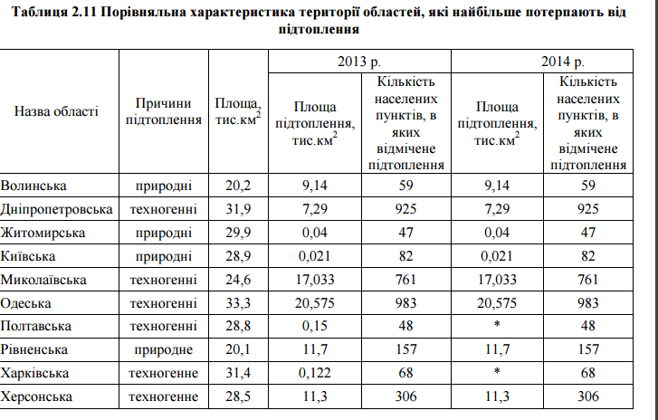

Slide 15
Маловоддя – об'єм весняного водопілля, водність в меженний період на великих річках (Дніпро, Десна, Прип'ять, Дністер, Південний Буг, Сіверський Донець), що складає 20% і менше від норми.
Затори – скупчення великих мас льоду на поверхні річок. Затори призводять до затоплення населених пунктів, об'єктів, споруд.
Селі – грязьові або грязьокамяні потоки, що виникають в руслах гірських річок. В гірських частинах Карпат і Криму розвиваються селеві процеси. 30 міст, селищ та сільських населених пунктів в АР Крим, Закарпатській, Івано-Франківській, Львівській та Чернівецькій областях піддані впливу селевих потоків. Всього в Карпатах виявлено 219 селевих басейнів.

Slide 16
Низькі рівні води – зниження рівнів води нижче проектних відміток водозабірних споруд. Призводить до надзвичайних ситуацій в постачанні питної води в містах з населенням більше 100 тис.
Ранній льодостав та поява льоду на судноплавних водоймах і річках – покриття льодом поверхні водоймищ та річок у строки раніше 10 листопада. Призводить до масового вмерзання пасажирських та вантажних суден.

Slide 17
Підвищення рівня ґрунтових вод (підтоплення) – підвищення рівня ґрунтових вод на забруднених територіях до глибини вище проектних норм осушення (СНиП 2.06.15-85). В Україні щорічно може бути підтопленню 15% території (приблизно 84 тис. га земель).
Причини – втрати води з інженерних комунікацій, неорганізований поверхневий стік, погіршення фільтраційних властивостей ґрунтів природних дрен (ярів, балок, русел невеликих річок тощо), зменшення випаровування у зв'язку з асфальтуванням покриття на урбанізованих територіях.
Снігові лавини – сніжних обвал з крутих схилів гір. В лютому – березні та в період відлиг райони хребтів Горгани, Полонинський, Чорногори є лавинонебезпечними з обсягом снігових лавин до 300 тис.м³.

Slide 18
Гідрологічні (морські) надзвичайні ситуації
Сильне коливання моря – досягнення і перевищення рівнем моря критичної позначки, небезпечної для даної місцевості узбережжя (при підвищенні або зниженні рівня моря через вітрові нагони (або згони) води.
Сильний тягун у портах - горизонтальні коливання суден 2-4 м і більше під впливом довгоперіодних (0,5-5 хв) хвиль та вище 20-40 см.

Slide 19
Ранній льодостав або припай - вмерзання суден або виникнення масових аварій на флоті.
Відрив прибережного льоду
Швидке обледеніння суден - інтенсивність відкладення льоду
Інтенсивний льодохід - може викликати масові аварії суден, пошкодження і руйнування гідротехнічних та інших споруду прибережній зоні.

Slide 20
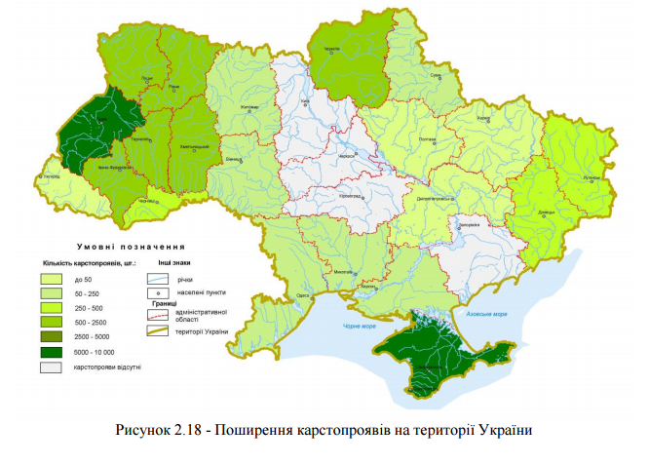
Геологічні надзвичайні ситуації

Slide 21
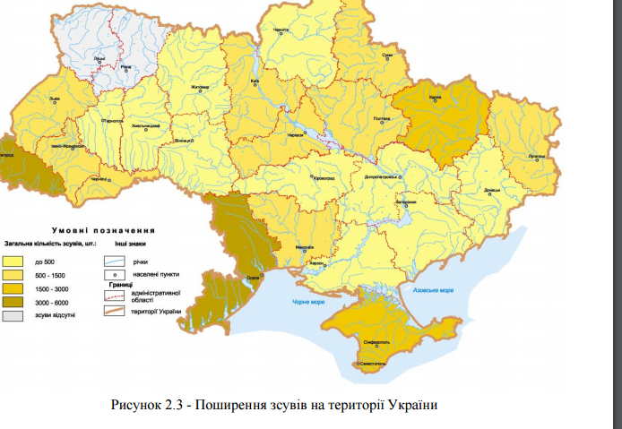

Slide 22
Карсти. В районах гірничодобувних підприємств Львівської, Донецької, Дніпропетровської, Полтавської, Чернівецької областей стали виявлятися карстові процеси і зникнення води в водонесучих горизонтах. За останні 20 років зареєстровано більше 1000 випадків утворення карсту, а в останні роки ці процеси інтенсивно розвиваються і наносять загрозу життю людини та господарству. Прогнозування цього явища імовірно лише за допомогою

Slide 23
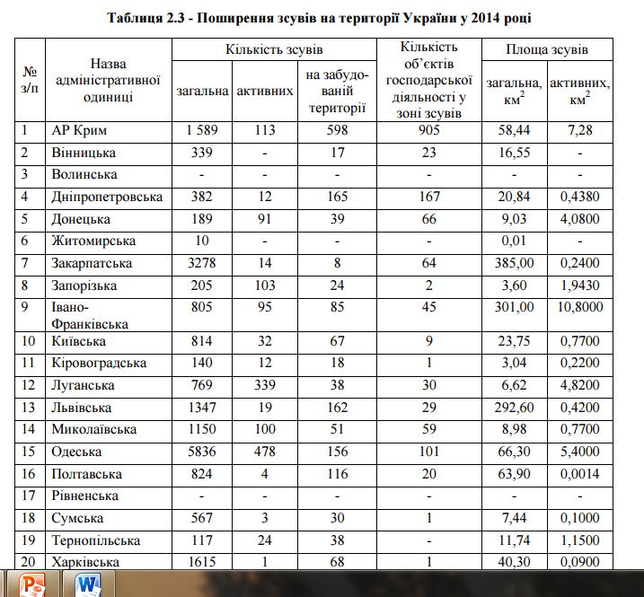

Slide 25
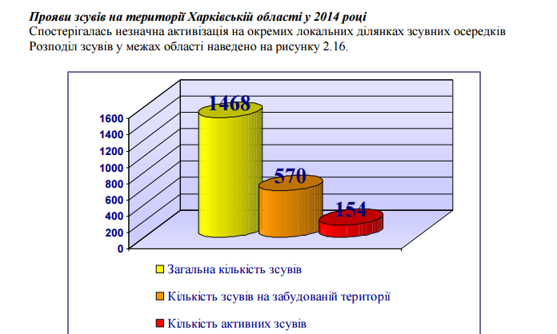

Slide 26
Територія України не входить до зони підвищеної сейсмічної активності, яка призводить до катастрофічних наслідків з багатьма жертвами, матеріальними збитками і майже неможливістю захисту від землетрусів. Хоча імовірність страшних землетрусів як в Японії на Україні мала, але аналіз статистичних даних вказує на те, що майже 120 тис. км² території України знаходиться в зоні можливих землетрусів з інтенсивністю коливань ґрунту на поверхні землі від 6 до 9 балів (за 12 бальною шкалою М8К) з населенням майже 11 млн. чол. Це території АР Крим, Вінницької, Херсонської, Хмельницької, Одеської областей.

Slide 27
Після зсувів найбільш небезпечним явищем є берегова ерозія. В районі Закарпаття вона посилюється в районі ріки Тиса та її правих притоків. В районах, прилеглих до великих водосховищ (на Дніпровському каскаді) спостерігається інтенсивна трансформація берегової смуги (протягом більше 3000 км). Берегова лінія Чорного та Азовського узбережжя має тенденцію до руйнування житлового сектору, що був побудований без врахування дій хвиль.

Slide 28
Карсти. В районах гірничодобувних підприємств Львівської, Донецької, Дніпропетровської, Полтавської, Чернівецької областей стали виявлятися карстові процеси і зникнення води в водонесучих горизонтах. За останні 20 років зареєстровано більше 1000 випадків утворення карсту, а в останні роки ці процеси інтенсивно розвиваються і наносять загрозу життю людини та господарству. Прогнозування цього явища імовірно лише за допомогою створення мереж свердловин.

Slide 29
Принципово новим результатом техногенних перетворень геологічного середовища є зниження сейсмічної стійкості верхньої його зони, або умовне підвищення чутливості до сейсмопоштовхів важких споруд. Тобто 5-6 бальні (фонові "прохідні") землетруси можуть впливати як руйнівні. Наприклад, ІV блок ЧАЕС ("Укриття) в травні 1990 року під час землетрусу силою в 4,5 бали мав додаткові деформації як під час землетрусу силою 5,5-6 балів.

Slide 30
Надзвичайна пожежонебезпечність - показник пожежної небезпеки більше за 10000°С (за формулою Нестерова В.Г.) Пожежна ситуація, як правило, створюється з травня по жовтень. Найбільше число пожеж спостерігається в Херсонській, Одеській, Миколаївській, Запорізькій областях, АР Крим, Луганськ, Донецьк.
За 1988 р. в Україні виникло 3915 лісові пожежі загальною площею 4418 га, збитки від таких пожеж склали 4,56 млн. грн. Порівняно з 1997 роком, кількість пожеж зросла на 69,5 %, площа пройдена вогнем - в 3 рази, а збитки - в 7,4 рази.

Slide 31
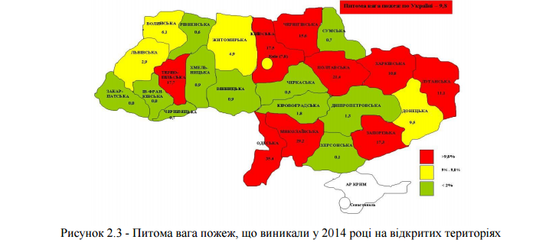

Slide 32
